Slide 1
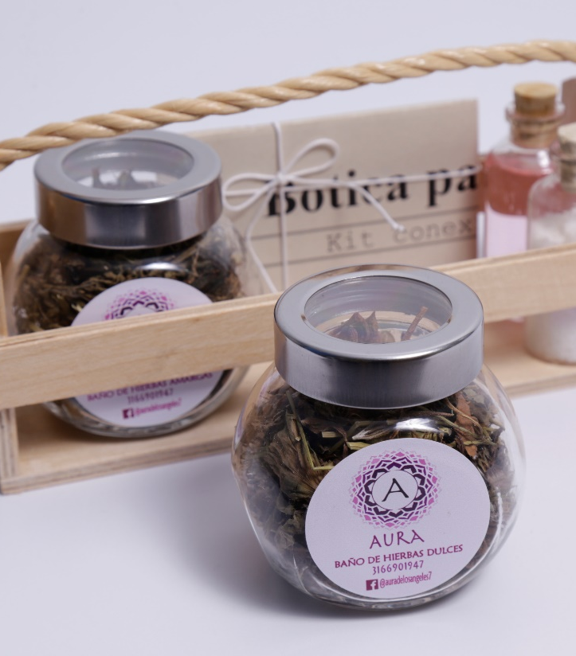
TALLER CONDIMENTA TU VIDA
BAÑO DE HIERBAS AMARGAS Y HIERBAS DULCES

Slide 2
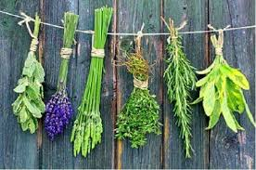
El baño te invita a hacer magia en tu cocina. Experiencia sensorial

Slide 3
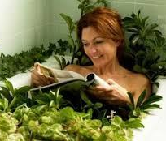
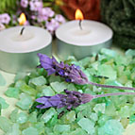
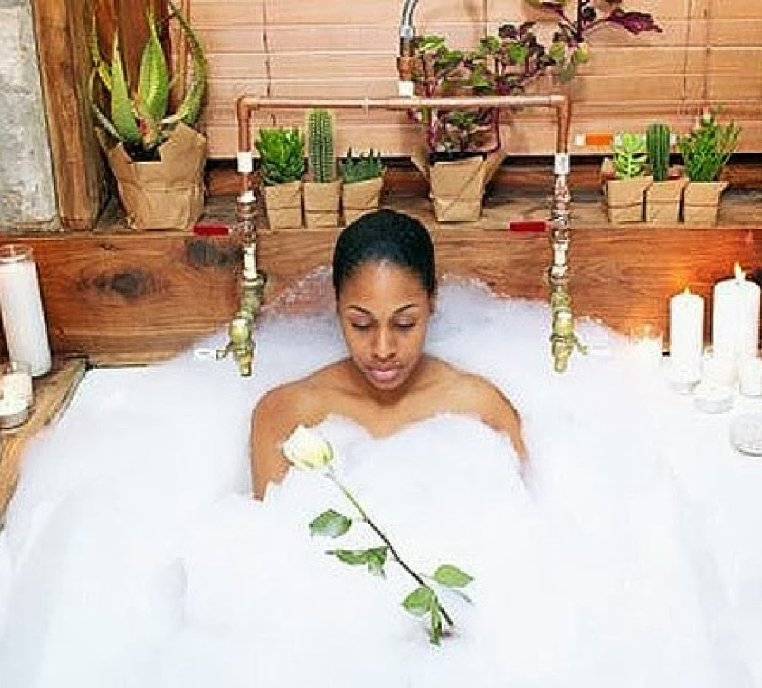
Cada elemento y cada paso hacen parte de un ritual de bienestar.
Sal marina
Hierbas Amargas
Hierbas Dulces
Velas
Incienso
Música
Agua caliente

Slide 4
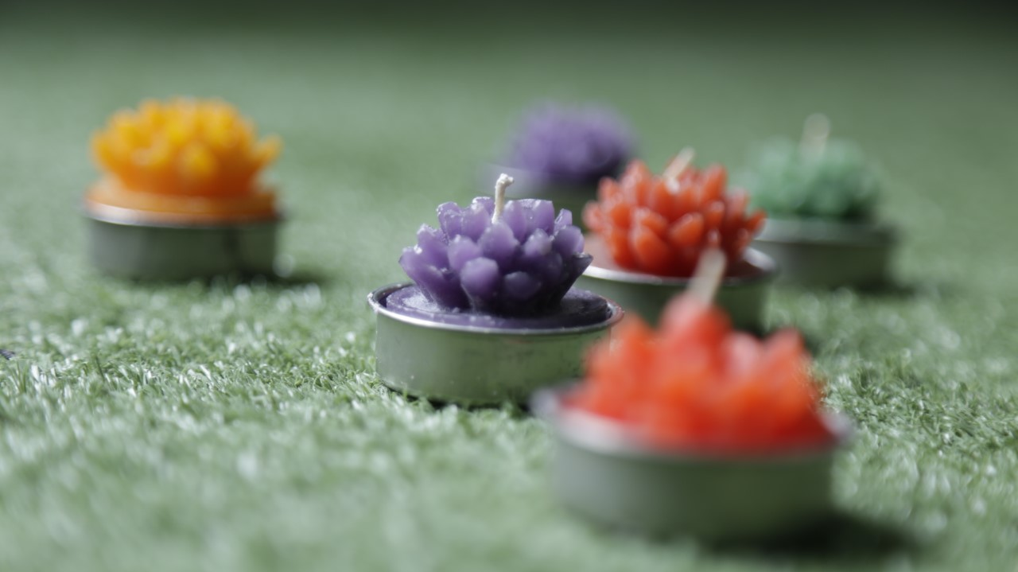
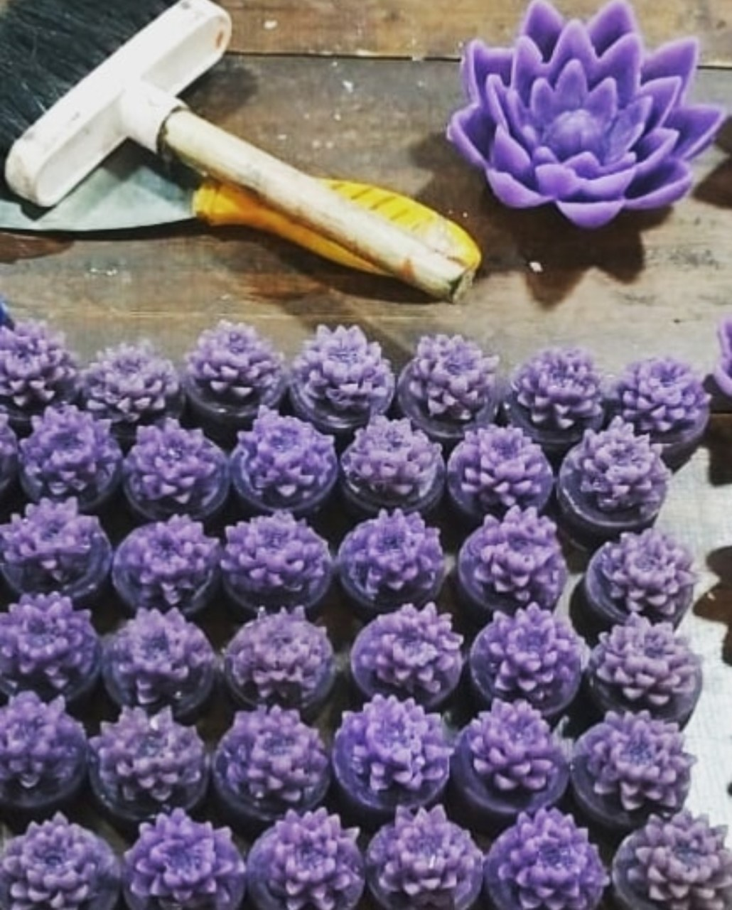
El color de las velas tiene un propósito específico.
Violeta
Azul
Verde
Amarillo
Rojo
Blanco

Slide 5
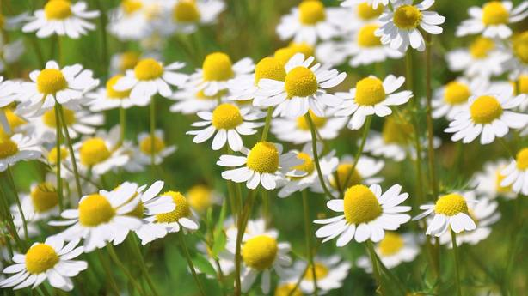
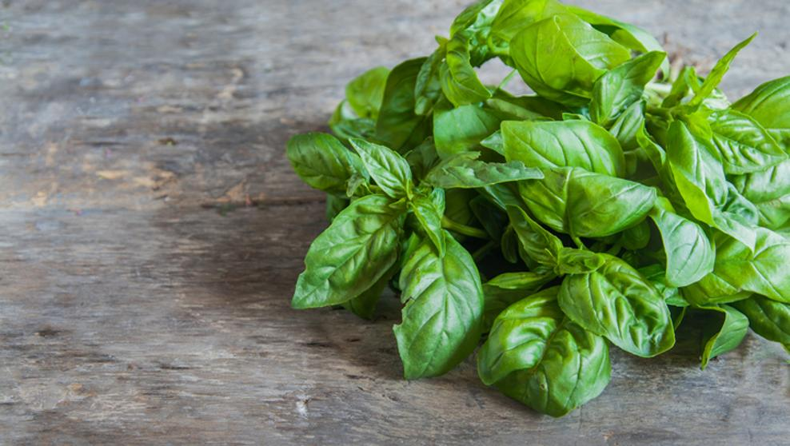
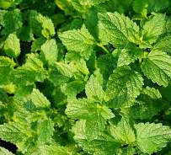
Dentro de las hierbas utilizadas en estos baños se encuentran:
Manzanilla, Albahaca, Menta, Romero, Hierbabuena, Canela, Cidron, Clavo, Abrecaminos, Ajenjo, Laurel, Lavanda, Eucalipto, Ajo macho, Artemisa, Verbena, Ruda, Hinojo, Mirto, Salvia, Destrancadera y Rosas.

Slide 6
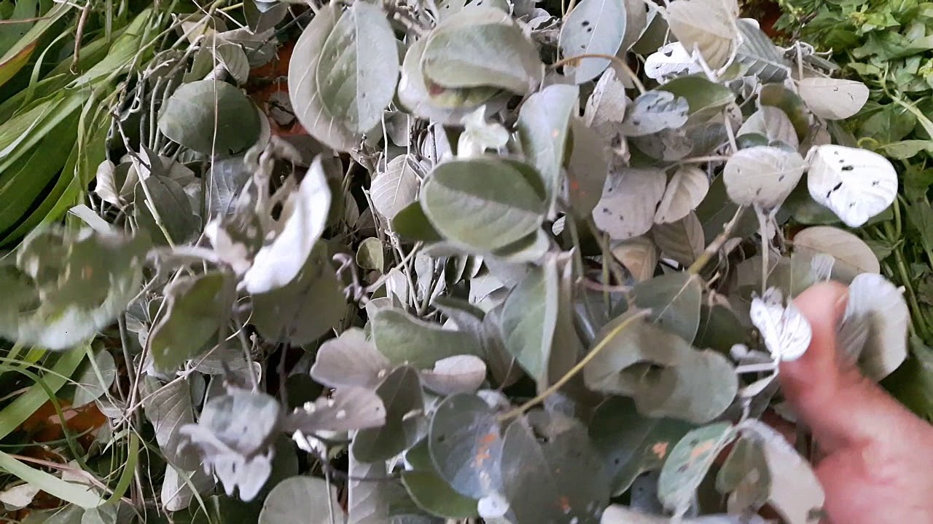
Se usa en rituales de manifestación y atracción
Ten un estado de ánimo positivo y tranquilo dedicando un tiempo a la meditación y visualización, y toma las plantas en sus manos mientras afirmas lo que quiere manifestar. Confía en que esto sucederá. Agradece a la planta
Los ingredientes son económicos y accesibles, no se precisa de mucho tiempo ni de grandes esfuerzos para llevarlo a cabo.
Sin embargo, sí que es cierto que vas a tener que emplear la máxima ilusión, fe y sensibilidad a la hora de hacerlo.

Slide 7
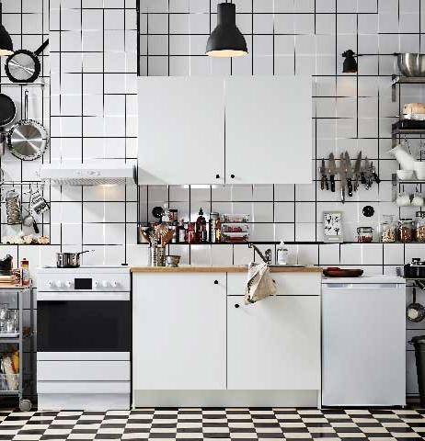
Instrucciones de preparación y uso:
Entra a tu cocina.
Reflexiona sobre los miedos, las inseguridades y las creencias limitantes que has experimentado en tu vida.
Agrega las hierbas amargas en una olla. Pídele al poder de las plantas que te permitan trabajar para superar los obstáculos que identificas en tu vida.
Agrega las hierbas dulces en otra olla, reflexiona sobre tu vida y agradece.

Slide 8
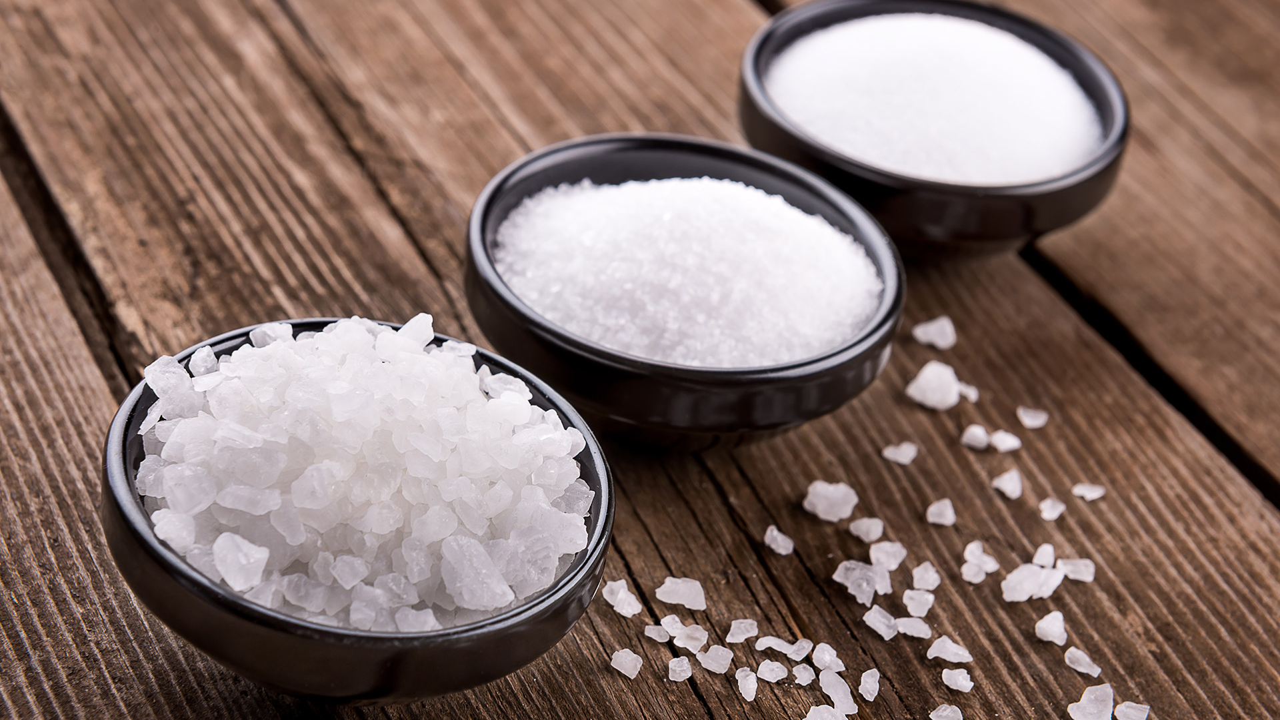
Instrucciones de preparación y uso:
Deja hervir a fuego lento .
Deja reposar las hierbas.
Prende las velas, el incienso.
Dúchate y disfruta del poder relajante del agua.
Reflexiona sobre los miedos.
Toma la sal marina y aplícala .
Enjuágate la sal marina bajo el torrente de agua. Siente como la sal marina limpia tu aura.

Slide 9
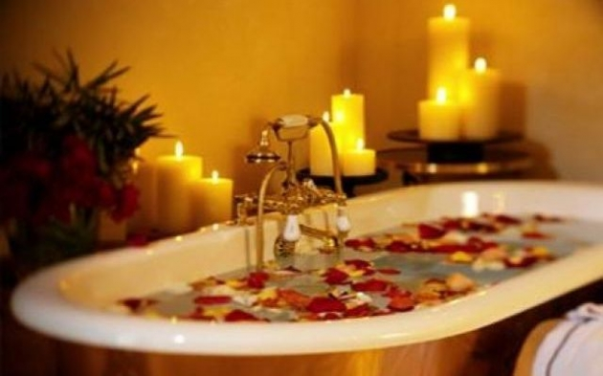
Instrucciones de preparación y uso
Abre tu corazón y solicita (a todo en lo que creas) la ayuda que necesitas para liberarte de las malas energías.
Aplícate el baño de hierbas amargas desde la cabeza hasta los pies mientras decretas en voz alta todos los propósitos de sanación, curación y limpieza del alma.
Disfruta de la sensación de paz que el baño brinda y agradece a las hierbas su poder para limpiar tu aura y espíritu.

Slide 10
Instrucciones de preparación y uso:
Aplica el baño de hierbas dulces desde los pies hasta la cabeza.
Disfruta de la sensación de paz que el baño brinda. Abre el corazón y solicita (a todo en lo que creas) la ayuda que necesites para encontrar la plenitud, la felicidad y la nueva ventura.

Slide 11
Agradece a las hierbas su poder de transformar positivamente tu vida.
Decreta en voz alta todas las bendiciones que quieres en tu vida.

Slide 12
Instrucciones de preparación y uso
Al salir del baño has una lista de los compromisos que deseas asumir para alcanzar los objetivos propuestos.
Recuerda tu propósito y mantente firme en su realización.
Agradece a las hierbas todo su poder y regresalas al ciclo de la vida.

Slide 13
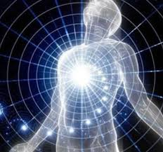
Siento Paz, Calma, Seguridad y Amor
Me amo.
Tengo poder sobre mis pensamientos. Mis pensamientos son renovados, limpios, frescos y luminosos
Estoy segura: mi individualidad se expande libremente
Miro la vida con amor y gratitud.
Amo y Acepto mi vida.
Soy alegre, abundante y amorosa.
Acepto y perdono el pasado.
Soy pacifica y armoniosa
Doy la bienvenida a lo nuevo.
Tomo decisiones correctas.
MANTRAS

Slide 14
Las hierbas dulces

Slide 15
ALBAHACA

Slide 16
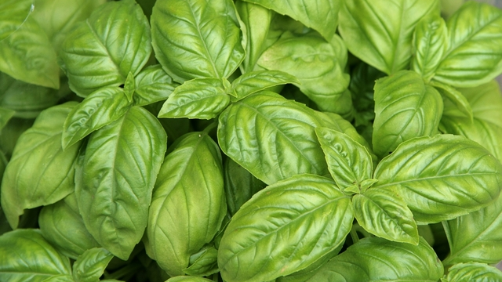
ALBAHACA
-Riqueza
-Atrae Clientes
-Armonia
-Fidelidad
-Aclara la mente
-Protección
-Calma- Irritabilidad
-Simpatia

Slide 17
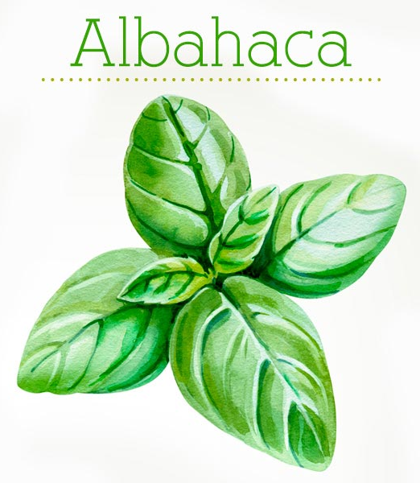
OTROS RITUALES:
-Regalar una planta.
-Llevarla en el bolsillo.
-Sembrar
-Espacir por la casa.
-Agregar como condimento.

Slide 18
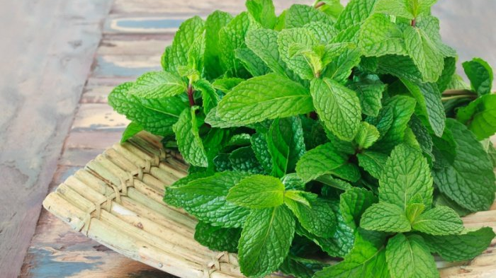
HIERBABUENA
Abundancia.
Armonia.
Buena Fortuna.
Protección.
Equilibrio Emocional.
Meditaciòn.
Buen humor. E

Slide 19
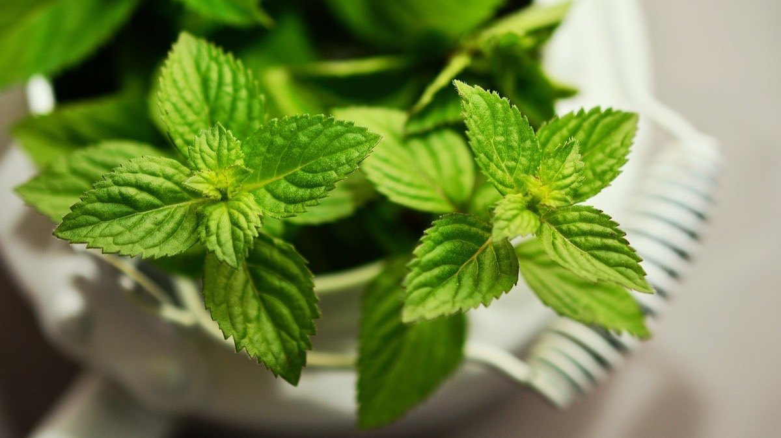
Otros rituales:
-Plantar en la casa.
-Quemar con una vela blanca.
-Frotar o guardar con el dinero.

Slide 20
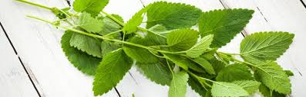
TORONJIL
MELISA/ABEJERA/HIERBA LIMON/ HIERBA LUNA

Slide 21
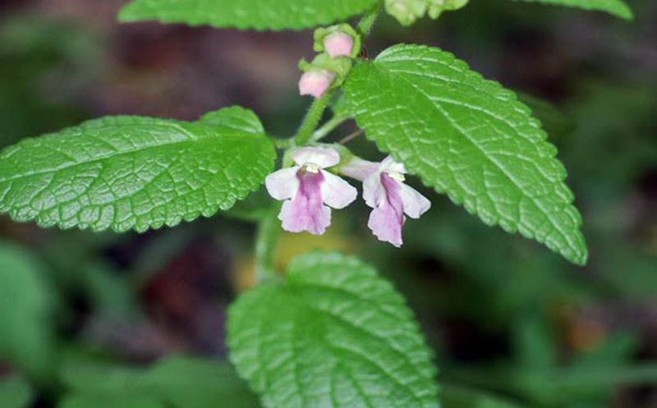
TORONJIL- Aclara el Aura
-Serenidad y paz.
-Fomenta el amor.
-Atrae clientes.
-Atracciòn y seducciòn.
-Mejora el sueño.
-Alegria.
-Èxito.
-Revitaliza.
-Creatividad.

Slide 22
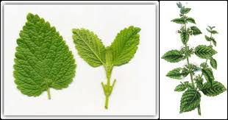
TORONJIL
OTROS RITUALES:
-Infusion y té.
-Llevar una hoja en el bolsillo o en la cartera.

Slide 23
MANZANILLA
SOL

Slide 24
MANZANILLA
Limpia y purifica.
Protecciòn del hogar.
Iman de la Prosperidad- Atrae la fortuna.
Equilibrio Emocional- buen humor.
Atrae el amor.
Calma.
Armoniza.
Revitaliza.

Slide 25
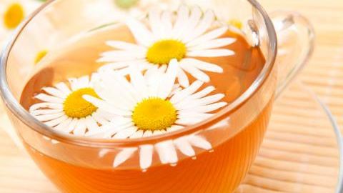
Otros rituales:
-Llevar flores en el bolsillo o bolso.
-Lavarse las manos con la infusiòn.
-Infusión para lavar los umbrales.

Slide 26
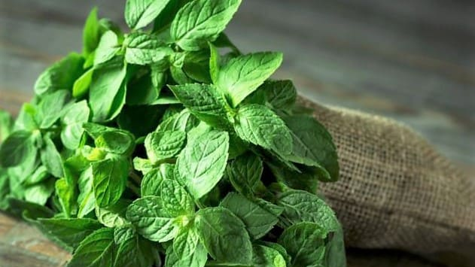
MENTA
Aumenta las vibraciones.
Sueños profeticos.
Elimina la energía negativa.
Exito en el amor.
Atrae el dinero.
Poderes siquicos.
Revitaliza
Atrae clientes.
Reconforta-
Expande Consciencia.
Calma el espíritu
Armonia y paz

Slide 27
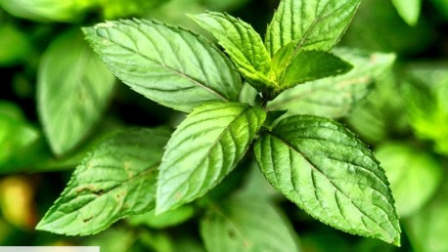
OTROS RITUALES CON MENTA
- Colocar el ramillete en un altar.
- Infusion de menta.
- Colocar hojas bajo la almohada.
- Aromaterapia de menta.

Slide 28
ABRECAMINOS

Slide 29
ABRECAMINOS
Toma de desiciones.
Claridad
Desbloqueos.
Alcanzar objetivos y metas.

Slide 30
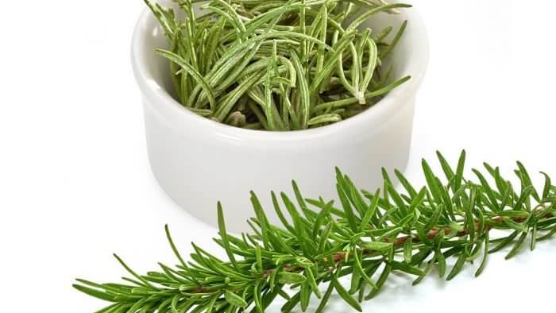
ROMERO

Slide 31
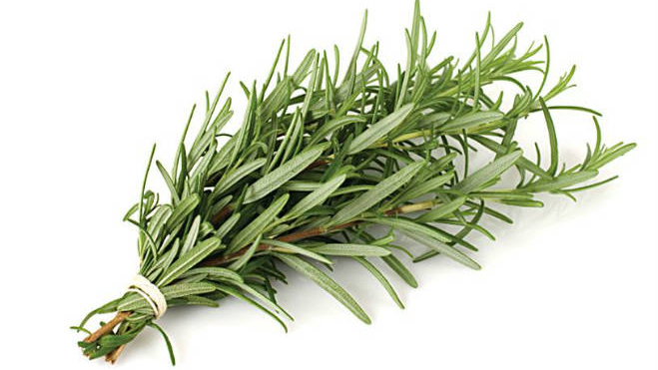
ROMERO
-Agudiza los poderes siquicos.
-Protección.
-Transmutaciòn.
-Revitaliza.
-Vitalidad.
-Atrae el amor.
-Sexualidad.
-Estimula la funciòn cognitiva.

Slide 32
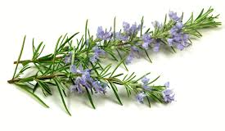
OTROS RITUALES ROMERO
Quemar romero.
Aromaterapia.
Lavar las manos con infusión.
Guardar en la cartera.
Sembrar una planta de romero.

Slide 33
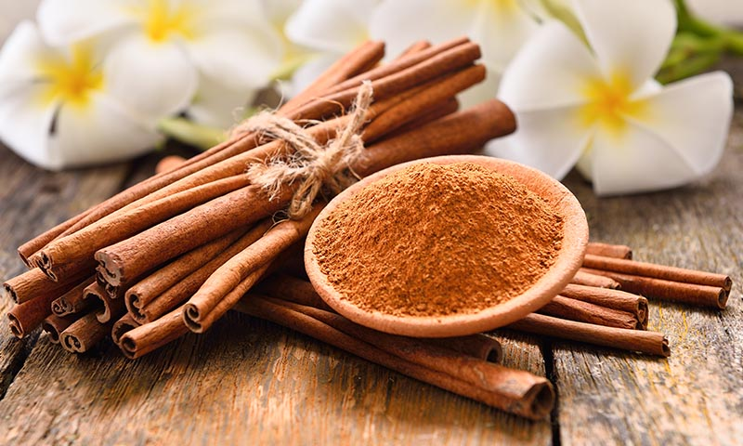
CANELA

Slide 34
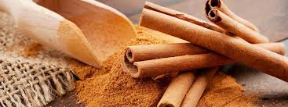
CANELA
Protección / Prosperidad / Amplifica poderes / Exito / Poder / Amor/ Pasión / Romance/ Paz interior y Relajación / Suavidad y Dulzura/ Influencia.

Slide 35
OTROS RITUALES CON CANELA
Espolvoreada en el interior de los zapatos.
Infusión con miel.
Una ramita de canela en la puerta de entrada de nuestras casas.
Quemando trocitos de canela.
Aroma de la canela.

Slide 36
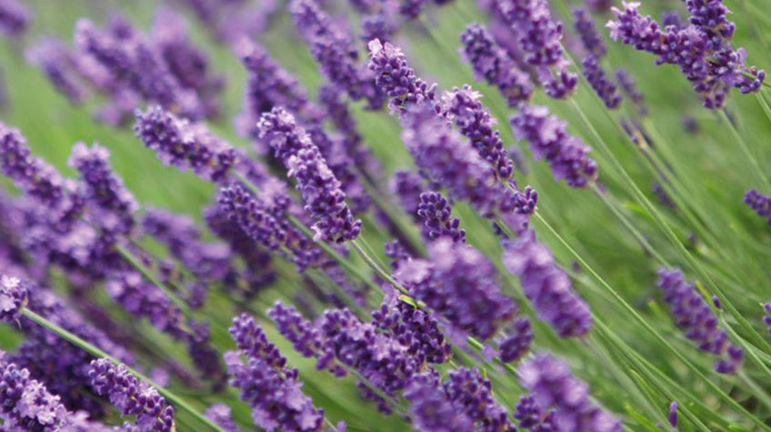
LAVANDA

Slide 37
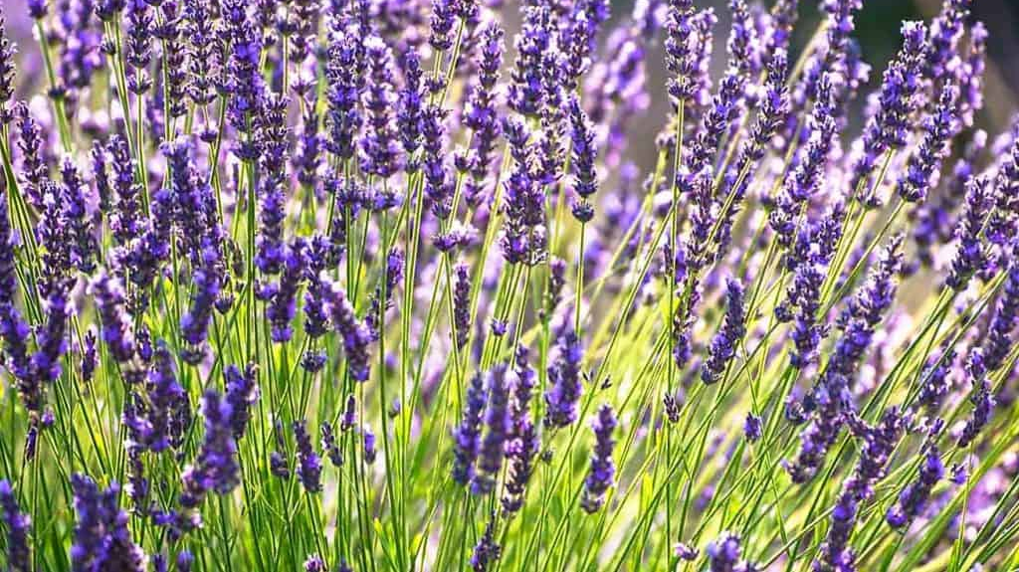
LAVANDA
Propiedades relajantes.
Ayuda a solucionar la ansiedad prolongada, el nerviosismo y el estrés.
La lavanda limpia el hogar de energías negativas, habladurías de otros.
Atrae la buena suerte y el éxito.
Atrae energias positivas.
Dulcifica una relación sentimental.
Neutraliza cargas negativas en cualquier espacio.
Cerrar ciclos y elaborar duelos.
Suerte en el amor.

Slide 38
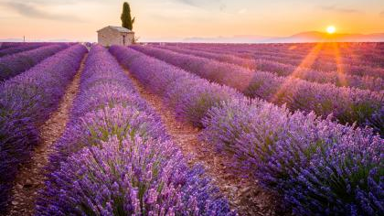
OTROS RITUALES:
Sahumerio. Sanación espiritual, liberar bloqueos y afrontar los temores o miedos.
Guardar flores secas de lavanda en una bolsita de tela blanca, cerrada con lazo también de color blanco. Guárdala debajo de tu almohada.

Slide 39
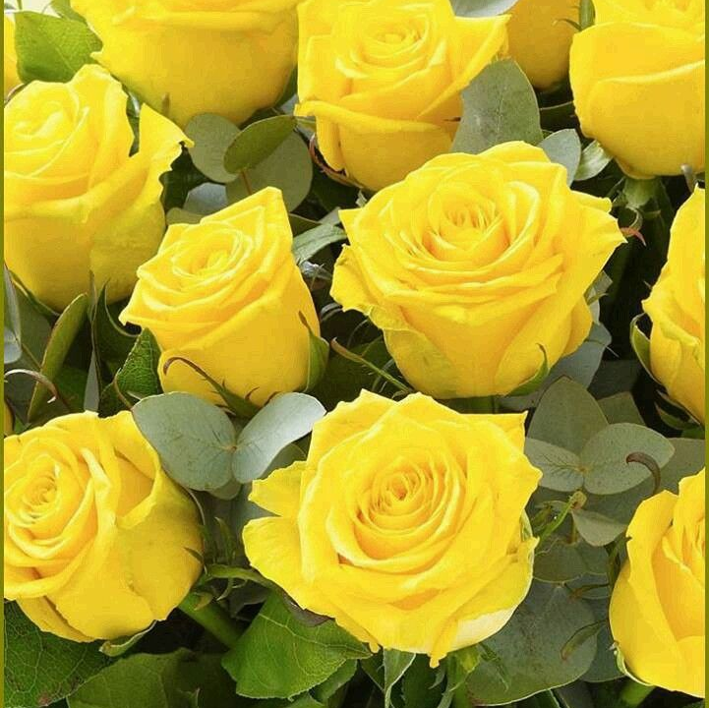
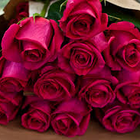
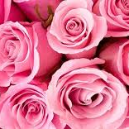
ROSAS
Atraer el amor
Atraer la buena suerte.
Sí se esparcen los pétalos por la casa alivian las tensiones personales y evitan los conflictos.
Se dice que tener un rosal en casa atraerá a las hadas, puesto que sienten debilidad por estas flores.

Slide 40
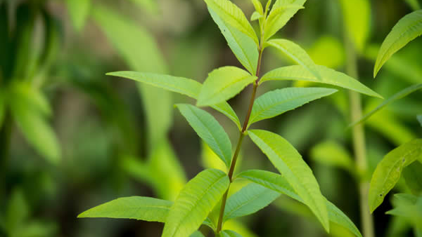
CIDRON
Curar heridas emocionales.
Nos ayuda a supercar el sentimiento de culpa.
Incrementa la autoestima.
Disipa los pensamientos negativos.
Calma la angustia.
Expresar sentimientos.
Armonia y alegria de vivir.

Slide 41
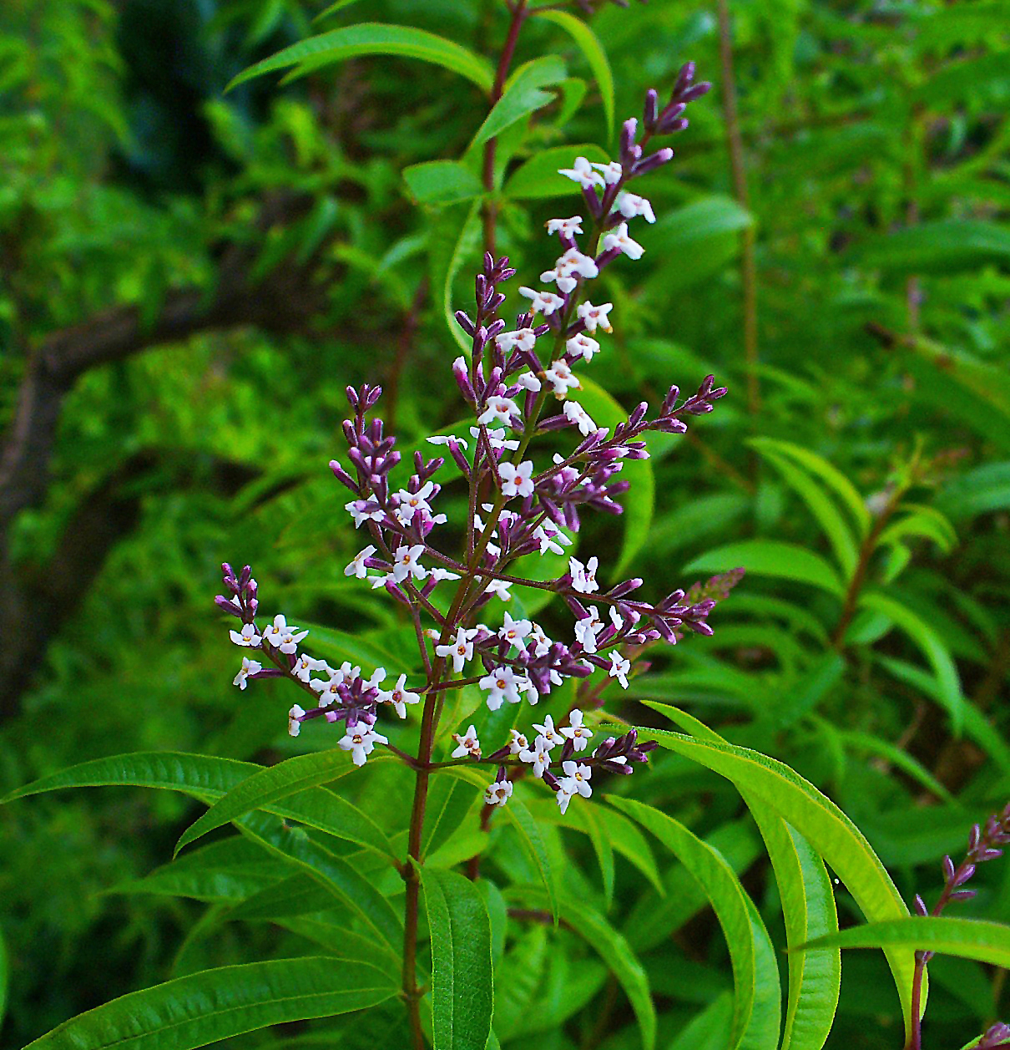
CIDRON
Fomenta el amor.
Ayuda a desbloquear la energía.
Incrementa la emotividad en las relaciones sociales y personales.
Promueve la creatividad.
Afrodisíaco: aumenta las vibraciones del cuerpo, ayudando a despertar la energía amorosa, favoreciendo la atracción.
Atrae dinero.

Slide 42
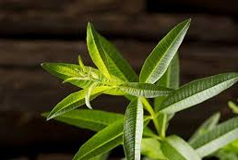
OTROS RITUAL:
Infusion de té para la pareja.

Slide 43
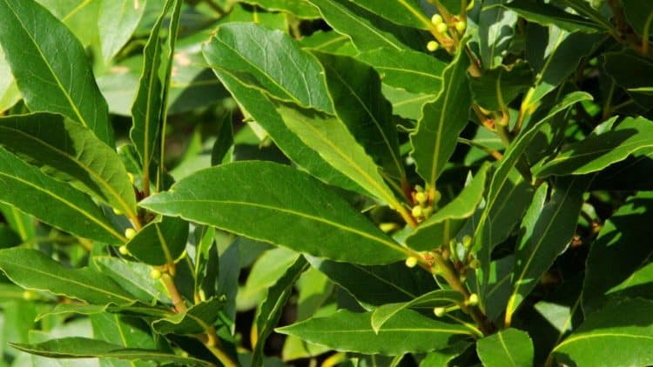
LAUREL
Símbolo de la gloria, el triunfo y el honor.
Los romanos coronaban al Cesar con esa planta.
Despierta el sentido de la clarividencia.
Protección de los ambientes y las personas, así como la purificación de los espacios.
Excelente amuleto para protegerse contra el mal.
El laurel sembrado en nuestro jardín, tiene la facultad de proteger el territorio en el que se encuentra construida la propiedad, y ahuyenta la mala suerte.

Slide 44
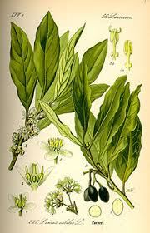
LAUREL
Uso de las antiguas sacerdotisas de Apolo .
La hoja de laurel se utiliza en infusiones de clarividencia y sabiduría. Las hojas de laurel se colocan debajo de la almohada para inducir a sueños proféticos y también se queman para provocar visiones.
Es una hierba de protección y purificación por excelencia, quemada o esparcida.
Las hojas mezcladas con sándalo se pueden quemar para eliminar maldiciones y encantamientos malignos.
Para asegurarse de que un amor continuará, la pareja debe sacar una rama del arbusto de laurel y luego romperlo en dos partes, quedando una mitad para cada uno.
Escribir los deseos en hojas de laurel y luego se queman para hacer que se realicen.

Slide 45
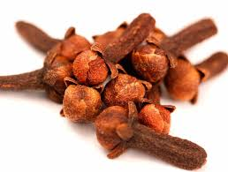
CLAVOS

Slide 46
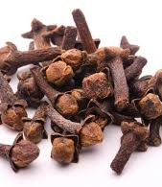
CLAVOS
Agudiza la meditación.
Atrae el amor.
Poderoso amuleto.
El clavo de olor se emplea para neutralizar energías negativas.
OTROS RITUALES:
Para alejar las malas influencias del hogar, se coloca tres clavos de olor y un poco de sal. Se mezclan ambos en un recipiente y se colocan bajo la cama durante 3 días. Luego se enjuagan hasta que la sal desaparezca. Los clavos se encajan en la entrada de la casa.
Las frutas también son empleadas para absorber la energía.

Slide 47
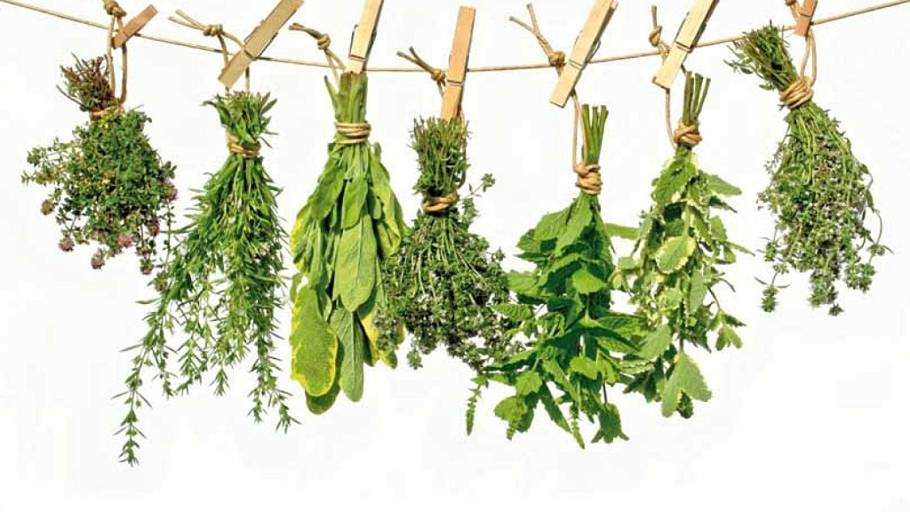
HIERBAS AMARGAS

Slide 48
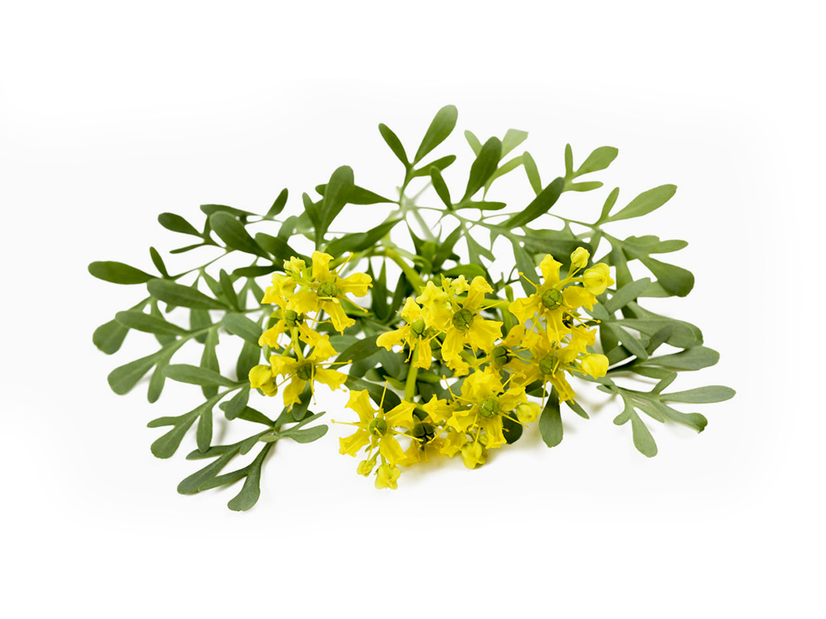
RUDA

Slide 49
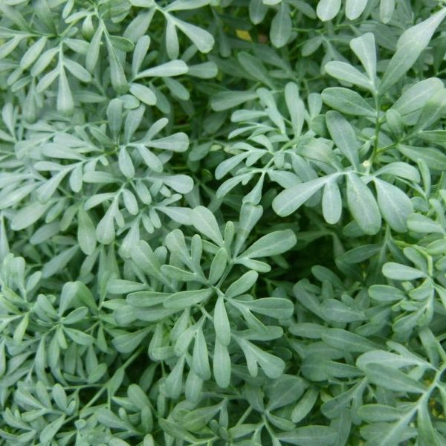
RUDA
Protección, limpieza, poderes mentales, exorcismos y amor.
A la planta de ruda se le atribuyen propiedades hechiceras que van desde alejar la mala suerte y la desgracia, hasta exorcismo de malos espíritus.

Slide 50
Protección
Protege contra malas intenciones, mal de ojo, y mala suerte. Se puede sembrar ruda alrededor de su casa y cuidarla viva y sana.
Usar ramilletes de ruda en su casa pero asegúrese de mantener el agua limpia.
Hacer infusiones y utilizar esta agua para limpiar los pisos.

Slide 51
Se usa en rituales de manifestación y atracción.
Colocar tallitos, hojas y flores de ruda en una bolista de seda roja y usarla como talismán de la confianza en que todo lo que emprenda tendrá un proceso exitoso.
Atracción

Slide 52
Fortuna
Para aumentar el flujo de dinero, tome las hojas y flores de la planta de ruda y envuélvalos en papel mantequilla.
Guarde este paquete en su billetera y/o en la caja registradora de su negocio.

Slide 53
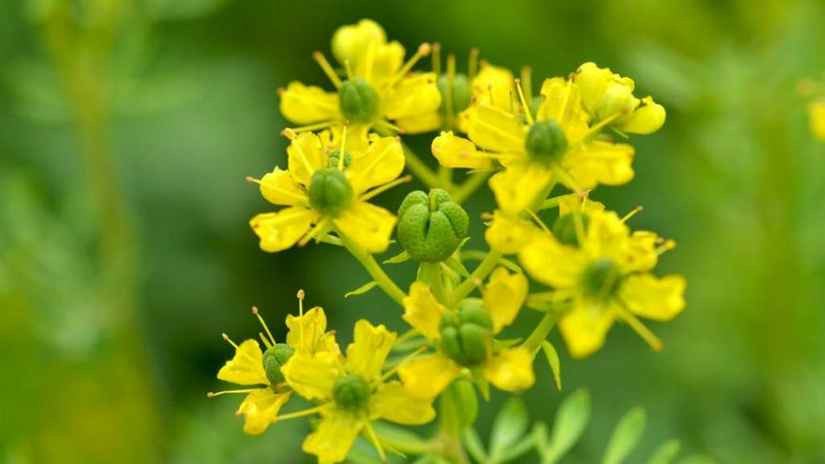
RUDA
Oler Ruda fresca despeja la mente.
Añadida al baño rompe todos los hechizos y maldiciones. También se añade a los inciensos a las mezclas para exorcismos.
Es protector cuando se pone en la puerta o si se pone en saquitos.
Se emplea una rama de Ruda fresca para salpicar agua de sal por toda la casa; así se limpia de energía negativa. Las hojas mezcladas con sal natural resulta eficaz contra los hechizos.

Slide 54
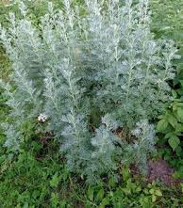
AJENJO
Poderes psíquicos, protección, amor e invocación de espíritus.
El Ajenjo se quema en forma de incienso para aumentar los poderes psíquicos.
Ponerlo bajo la cama podrá atraer a la persona amada.
También se quema para invocar espíritus mezclándolo con Sándalo tendrá un mejor efecto en cuanto a este propósito.

Slide 55
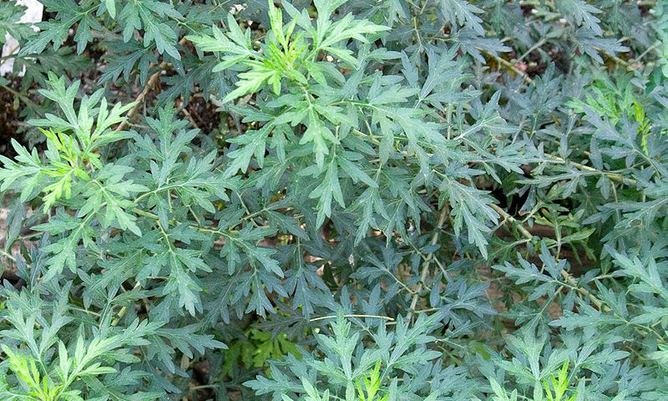
AJENJO. Planta de las Brujas
Usos mágicos:
Su aroma como incienso puede facilitar la concentración, los sueños proféticos y la actividad psíquica.
Limpieza de lugares y personas. Liberar y depurar la energías negativas.
Protección de hechizos.
Depura son el hastío de vivir, el estrés, la amargura y la culpa.
Atrae el amor: Si lo colocamos debajo de la cama en un ramito y le atamos el nombre del ser amado con un lazo, entonces estaremos atrayendo a esa persona a nuestra vida. Podríamos elegir escribir simplemente la palabra “amor” en el papel, con lo cual estaríamos atrayendo al verdadero amor, sea cual sea su nombre.
Nos conecta con el alma de los seres queridos que ya han partido de la Tierra.

Slide 56
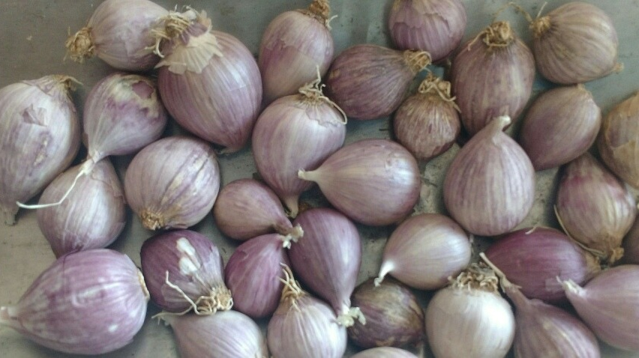
AJO MACHO

Slide 57
AJO MACHO
Amuleto portador o talismán de la buena suerte y la protección.
En su origen era conocido como el obsequio que se portaba cuando se realizaba una visita a casa ajena .
Revitaliza .
Amuleto contra las envidias y las brujerías, para ayuda de la protección, para enfatizar el amor y la atracción.
Aumenta las ganancias en nuestra vida personal o nuestro negocio.

Slide 58

ARTEMISA
La madre de todas las hierbas
Enciende pasiones amorosas.
Para facilitar adivinación y sueños proféticos. Se usa también en la meditación.
Disuelve el enfado.
Infusiones para la limpieza de materiales como cristales y péndulos.
Antiguamente se usaba como “repelente” para los demonios . Mal de ojo.
Protección de viajes.

Slide 59

HINOJO
Evita y ahuyenta a los malos espíritus. Se arrojaba a las hogueras.
Deshacer brujerías y evitar malos espíritus, para ello se cuelga una rama en la puerta de casa.
No hay mal que se resista al poder mágico del hinojo.
Mejora el sueño. Genera paz.
Es utilizada para luchar contra el mal de amores. Consigue levantar el ánimo y abrir la mente .
Tradición india que lo califica como “perla de los afrodisíacos”,

Slide 60

El hinojo potencia el valor de la simpatía y la humildad. Las personas nos ven con buenos ojos.

Slide 61

EUCALIPTO

Slide 62

EUCALIPTO
Absorbe las vibraciones negativas del entorno.
Agudiza la meditación.
Aumenta la agudeza, el ingenio, afina la intuición y sobre todo aclara, limpia, rompe dudas, bloqueos y protege contra envidias.
Abre caminos.

Slide 63

OTROS RITUALES
Tome algunas hojas de eucalipto y colóquelos en un cubo de agua, dejándolo reposar bien para extraer su esencia. Luego quite las hojas, dejándolas estas en un jardín, en una ventana o balcón. Añada agua tres puñados de sal y media botella de perfume de lavanda. Luego, rocié el lí­quido con la punta de los dedos en cada rincón de la casa, comenzando con los fondos y terminando con la entrada.
Dejar secar cerca de las ventanas o puertas. Su olor es agradable y a la vez evita desarmonías en los ambientes, al igual que esas energías que no nos son favorables o vienen llenas de mala intención.

Slide 64

DESTRANCADERA

Slide 65

DESTRANCADERA
El baño para destrancar caminos y atraer la fortuna, trabajo, abundancia, felicidad y amor.
Antes de comenzar, me gustaría decirte que este ritual o hechizo para destrancar caminos es una magia blanca eficaz, positiva y que se nutre de la luz.
Cuando realices el baño para destrancar las trabas existentes en tu vida, debes de tener plena confianza en su resultado.

Slide 66

SALVIA
Nos vincula con el poder femenino.
Nos conecta con el mundo magico.
Agudiza el ingenio.
Limpia el campo aurico.Aleja los espíritus malignos, atraer a los espíritus "buenos" .
Hay quienes creían que la salvia era una planta sagrada que les proporcionaría la inmortalidad, tanto que una leyenda medieval nos dice que "quien cultive salvia en su jardín, no tendrá motivos para morir".
La salvia es utilizada en el mundo mágico para fomentar la sabiduría, para los hechizos de curación y de dinero, para protección y para la limpieza energética.
Se asocia esta hierba al conocimiento y a la sabiduría, utilizándose sea en forma de agua de baño o quema de incienso, para aportar claridad, racionalidad y gran solvencia para resolver problemas y circunstancias conflictivas. Aporta discernimiento y claridad mental, por ello es muy utilizada en aquellos rituales en que se desea conocer una respuesta o saber una verdad (o descubrir una mentira).
Es muy indicado rociar una oficina con té de salvia para que todos los integrantes tengan gran claridad mental para trabajar y encarar proyectos.

Slide 67

SALVIA
PROPIEDADES ESOTÉRICAS DE LA SALVIA
Se utiliza como incienso para hacer limpiezas y purificaciones energéticas, pues hasta su humo tiene propiedades desinfectantes.
Para usarla como incienso se coge la salvia seca, se agrupa en una cazuela y se prende fuego. Cuando empieza a salir el humo se ahoga la llama y se deja quemar El humo es el que tiene el poder purificador, por lo que conviene pasarlo por la casa y los negocios en casos de negatividad.
Energéticamente esta planta también se puede usar para invocar la Sabiduría. Puede añadirse a los rituales, hechizos, trabajos o saquitos cuando necesitamos obrar con sabiduría.

